Slide 1
BÁO CÁO ĐỒ ÁN TỐT NGHIỆP ĐỀ TÀI: ỨNG DỤNG IOT XÂY DỰNG HỆ THỐNG GIÁM SÁT VÀ CẢNH BÁO NGẬP LỤT TẠI THÀNH PHỐ ĐÀ NẴNG
GVHD: TS. PHẠM CÔNG THẮNG
SVTH: PHAN ĐÌNH TÙNG
MASV: 102140165, LỚP: 14
KHOA: CÔNG NGHÊ THÔNG TIN, CHUYÊN NGÀNH: HÊ THỐNG NHÚNG

Slide 2
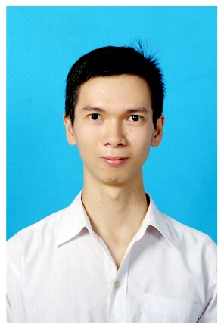
Giới thiệu
Sinh viên: Phan đình tùng
Lớp 14t3
Mssv: 102140165
Khóa 2014-2019
Chuyên ngành hệ thống nhúng

Slide 3




Nội dung trình bày
Đặt vấn đề, nêu ý tưởng, mục tiêu đề tài,
Biện pháp công nghệ sử dụng, Giới thiệu công nghệ
GeoServer và PostgreSQL
ElasticSearch
ESP8266
NodeJS
Microservice
Phân tích hệ thống
Triển khai
Bản đồ
Tìm kiếm
Mực nước
Đăng ký nhận thông báo
Đăng ký thiết bị mới
Hình ảnh thiết bị
Kết luận

